Slide 1

^{css 技术分享}
牛春雷 2020.08上旬

Slide 2
^{less 技术分享}

Slide 3

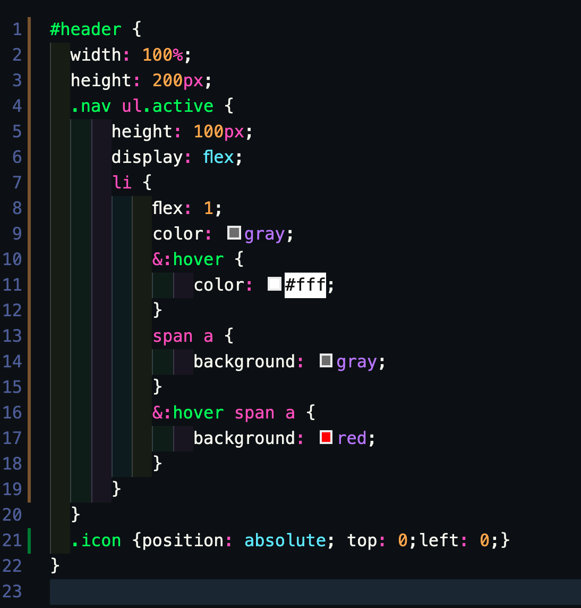


Slide 4
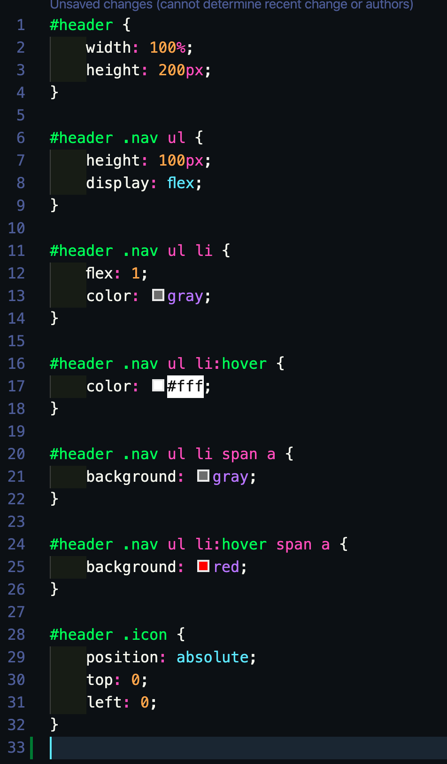

Slide 5
^{less 嵌套语法解析}

Slide 6
堆栈

Slide 7
主要思路： 1. 如果遇到一个 “选择器 {”，则入栈一个选择器；
2. 如果遇到一个“}”，则出栈一个选择器；

Slide 8
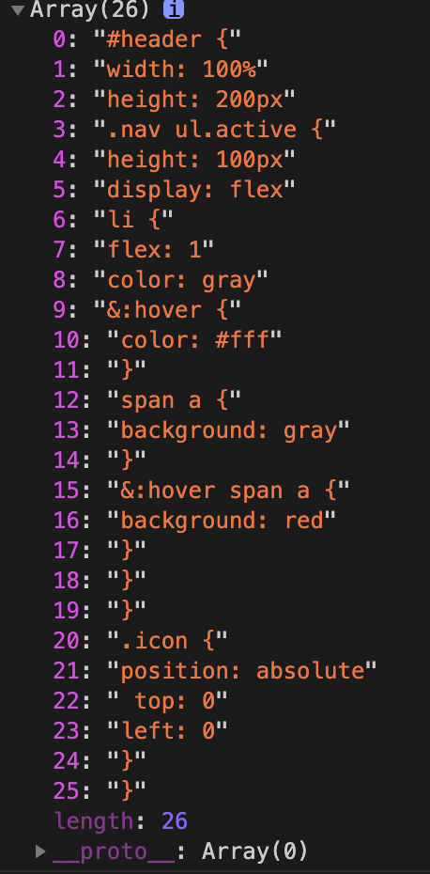
步骤一：
将数据处理成如下形式

Slide 9
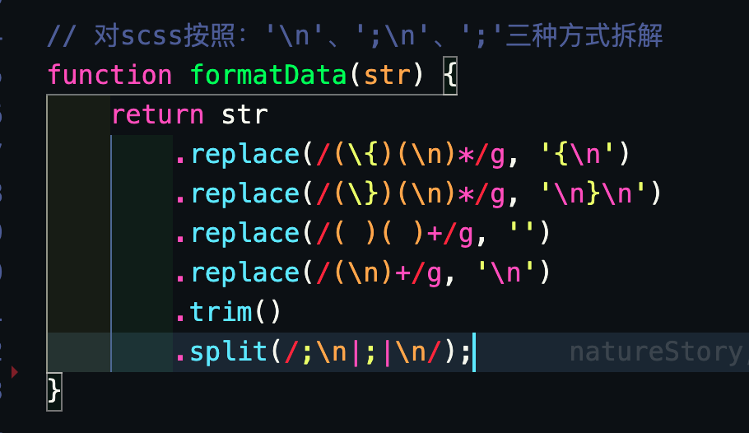
步骤一：
处理函数如下

Slide 10
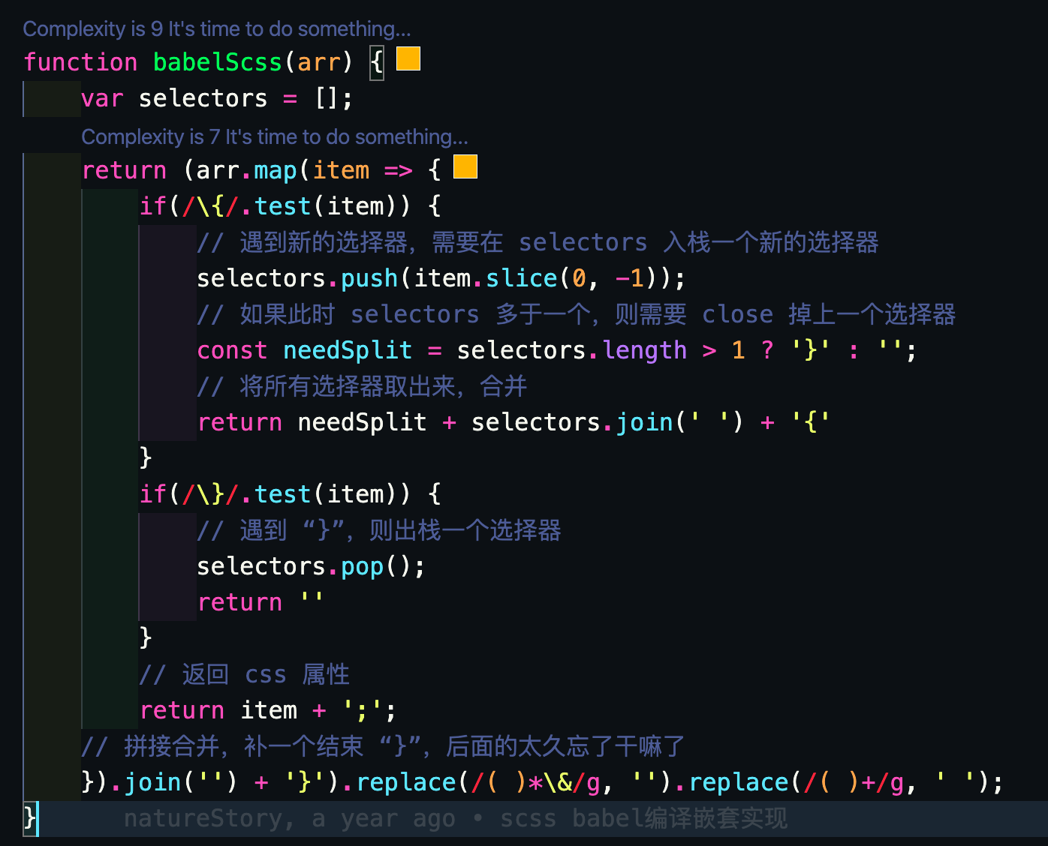
步骤二：
处理函数如下

Slide 11
步骤三：
处理结果如下

Slide 12
结果：
格式化后如下

Slide 13
思考
上面的处理思想，可以用在哪些实际场景中？
（45+23）* 63 - （（27-15）/（67+32））
（）（（）（））

Slide 14
思考
上面的处理思想，可以用在哪些实际场景中？
动画步骤

Slide 15
思考
上面的处理思想，可以用在哪些实际场景中？
基于 websocket 推送的自动执行的流程图

Slide 16
思考
下面的规则表达式，如果可视化编辑，是否可以采用上述方案处理？

Slide 17
01】pyed_xiaoai_tb_name_receiver_no_client!=null
02】|| pyed_xiaoai_tb_receiver_no_client_loan_name!=null
03】&&!(
04】 pyed_xiaoai_tb_name_receiver_no_client.equals(
05】 pyed_xiaoai_tb_receiver_no_client_loan_name
06】 )
07】)
08】&& (sp_random_num_06!=null&&sp_random_num_06>=5000)
09】|| $dec.contains(
10】 pyed_xiaoai_tb_name_receiver_no_client
11】 ,pysp_xiaoai_name
12】)
13】|| (
14】 sp_random_num_06!=null
15】 &&sp_random_num_06>=5000
16】)

Slide 18
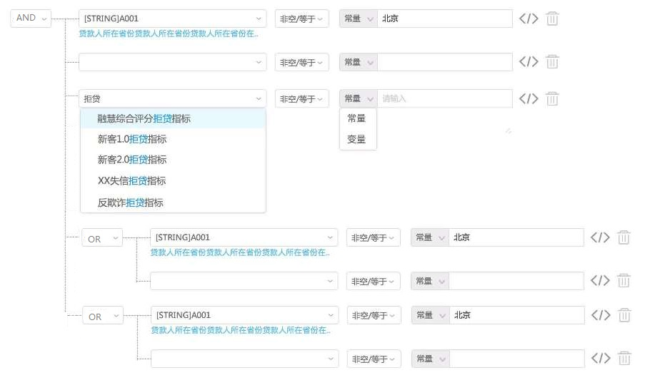

Slide 19
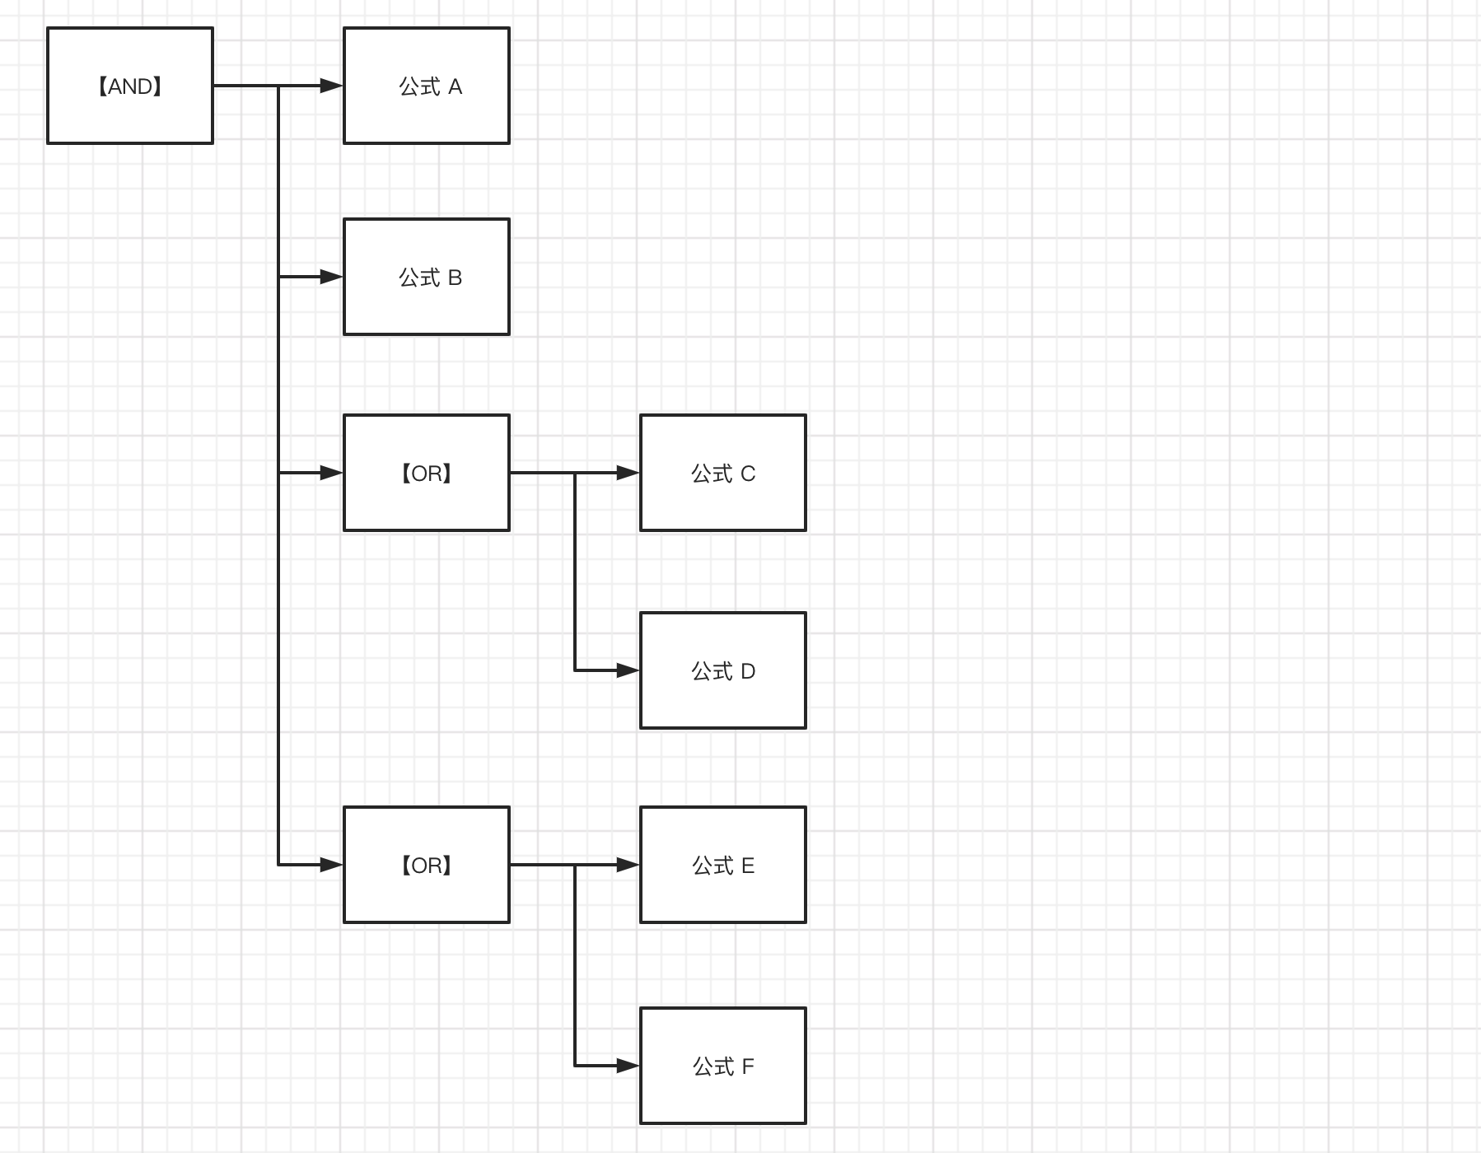
简化一下：

Slide 20
相应的公式为：
A && B && ( C || D ) && ( E || F )

Slide 21
^{表达式的语法解析与前端可视化}
^{分享}

Slide 22
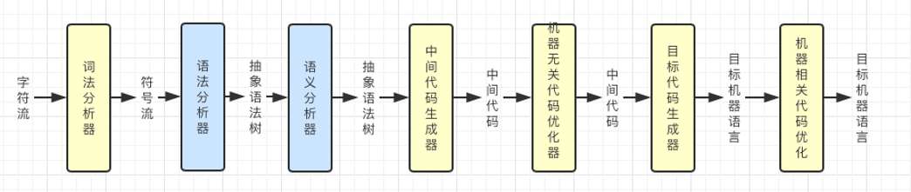
语法解析的执行过程：

Slide 23
语法解析的执行过程：
词法分析 -> 语法分析 -> 预编译 -> 解释执行

Slide 24
1. 词法分析：
词法分析是将字符流转换为记号流。
把输入的字符串分解为一些对编程语言有意义的词法单元。

Slide 25
1. 词法分析：
从左往右读取字符流，识别有意义的标识符(常量，变量，边界
符，操作符，
函数，参数)，忽略无用空格，换行等。

Slide 26
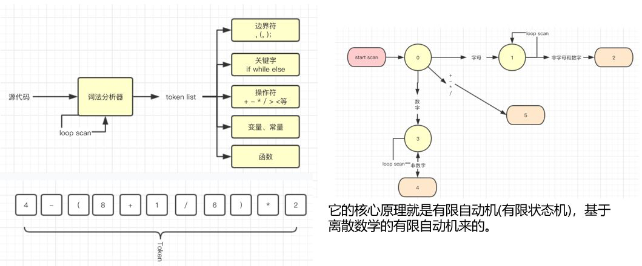
1. 词法分析：

Slide 27
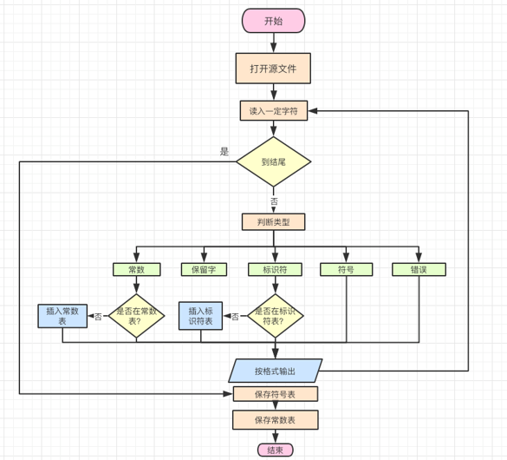
1. 词法分析：

Slide 28
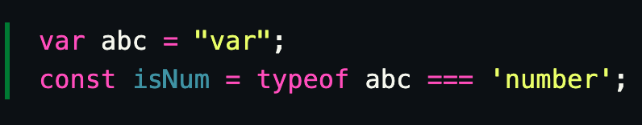
1. 词法分析：
示例代码

Slide 29
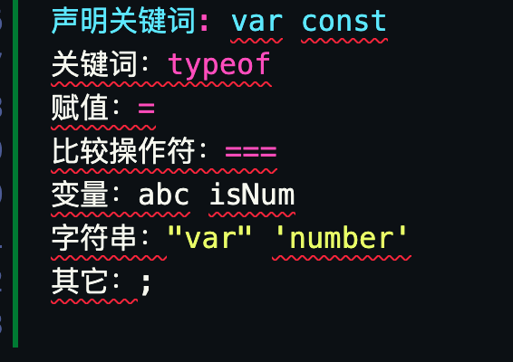
1. 词法分析：
正则分解，词法分析后结果：

Slide 30
2. 语法分析：
会将上一步的词法单元集合分析并最终转换为一个由元素逐级
嵌套所组成的代表了程序语法结构的树，即抽象语法树（AST）

Slide 31
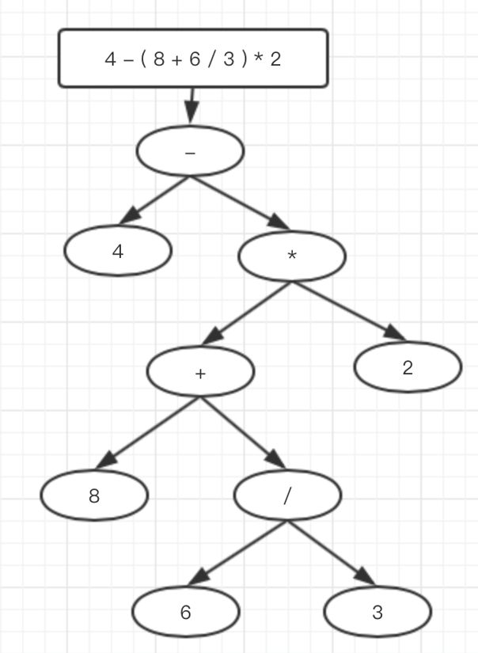
2. 语法分析：

Slide 32
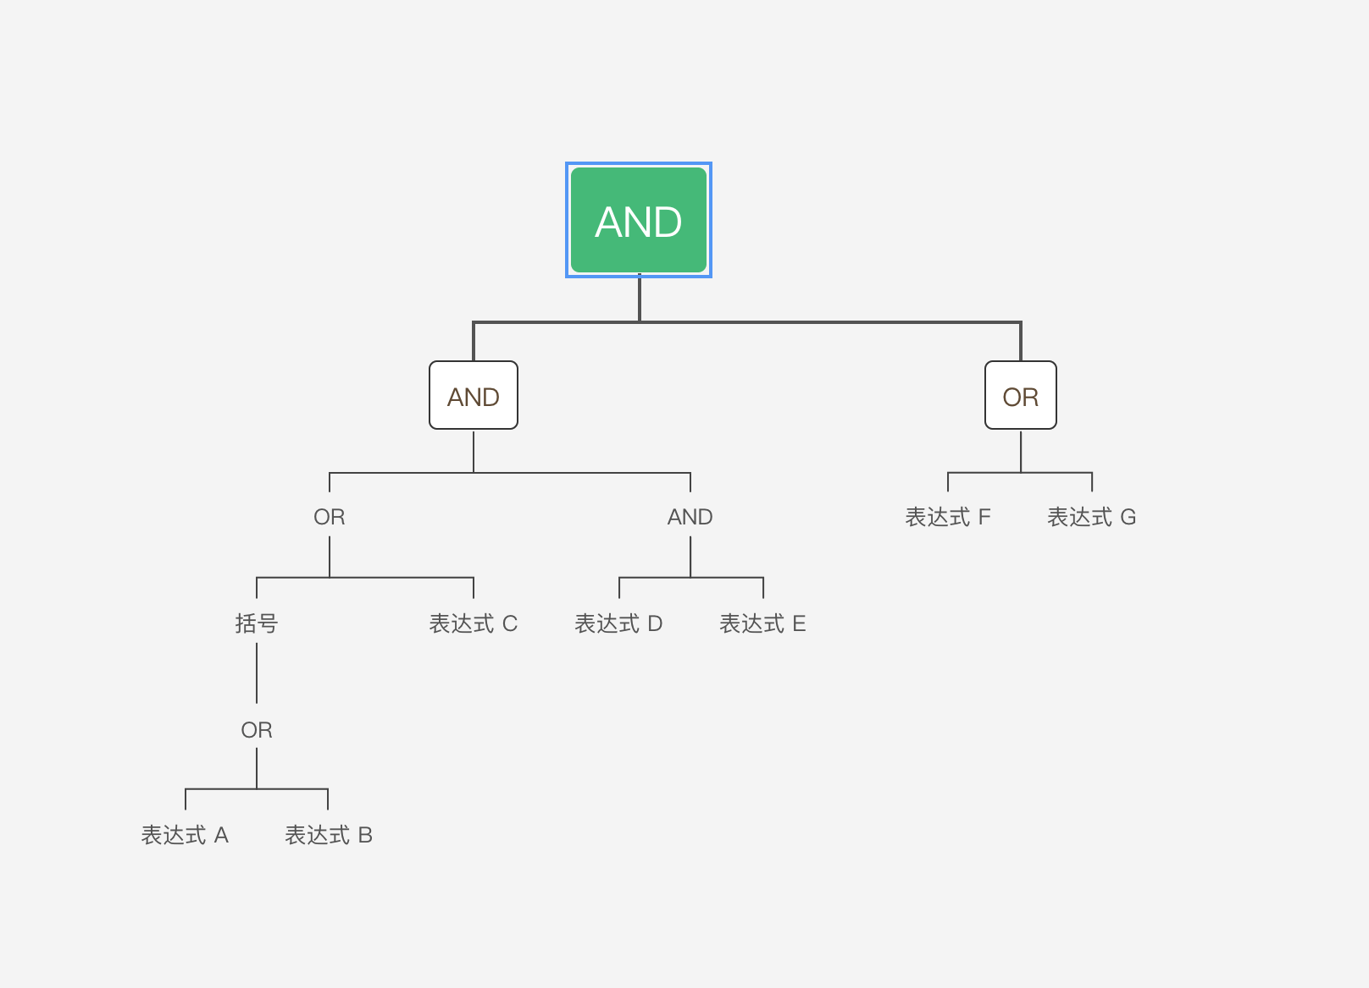
2. 语法分析：
(A||B||C) && (D&&E) && (F||G)

Slide 33
3. 预编译：
将上一步的抽象语法树AST转换为可执行代码

Slide 34
4. 解释执行：
执刑
执行

Slide 35
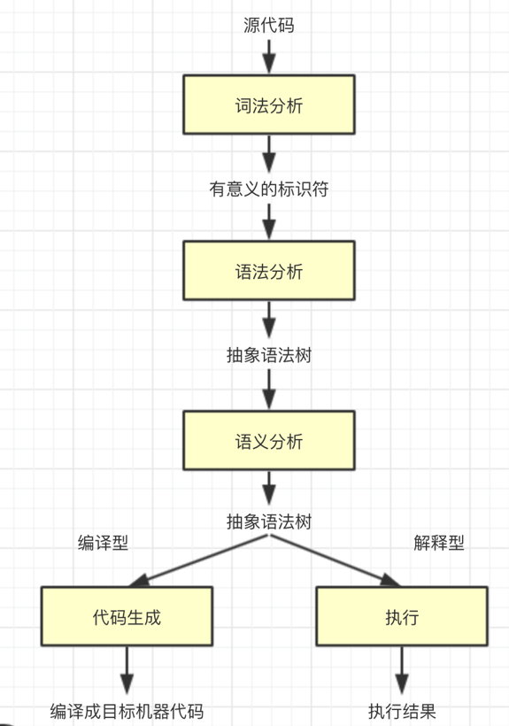
编译流程：
抽象语法树后的处理：
编译型、解释型

Slide 36
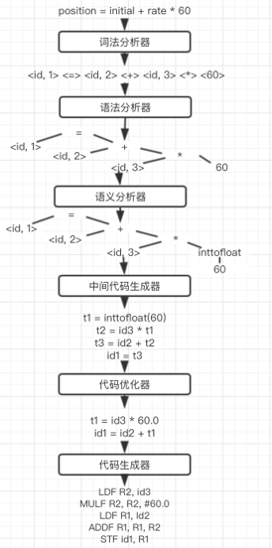
完整流程：

Slide 37
思考：
明明已经是可执行代码，
为什么需要再编译一遍，再去执行？

Slide 38
因为我们编译的为 JavaScript，执行的为 JavaScript。
但是通常需要语法解析的时候，是编译语言和目标语言不一致。

Slide 39
思考：
同为 js，webpack 打包 js 为什么用到语法解析？

Slide 40
思考：
因为不一致，而非不一样，严谨吧？

Slide 41
666,严谨
严谨
太秀了,严谨
严谨
严谨
严谨
严谨
严谨 严谨,好阔怕
严谨
严谨
严谨
严谨
严谨
严谨
严谨
严谨
严谨
严谨
严谨
严谨
笑死了,严谨
严谨
66666
严谨
严谨
严谨
严谨
秀儿,严谨
严谨

Slide 42
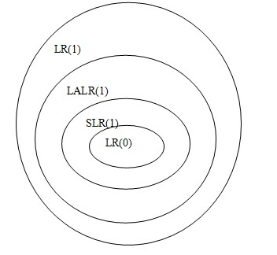
语法分析中常用的分析文法：
LL

Slide 43
语法分析中常用的分析文法：
LL
归约
推导

Slide 44
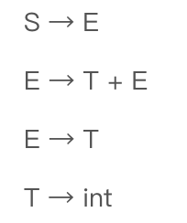
假设我们有文法表如下：

Slide 45
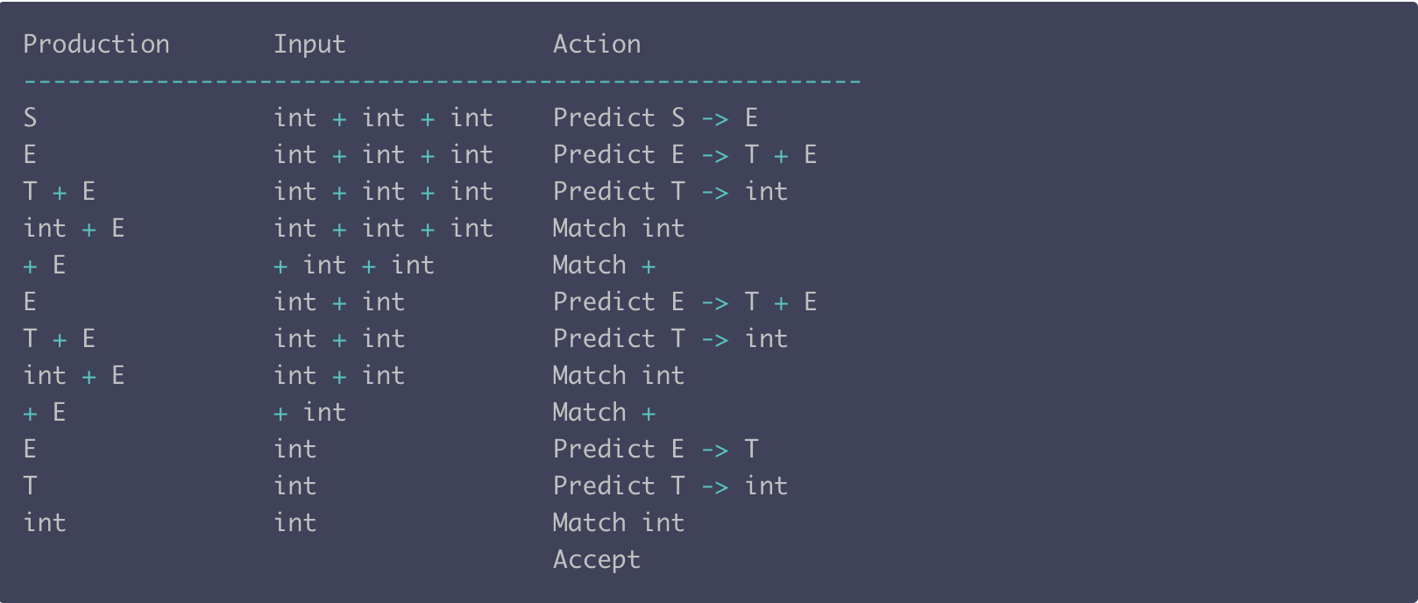
LL文法：

Slide 46
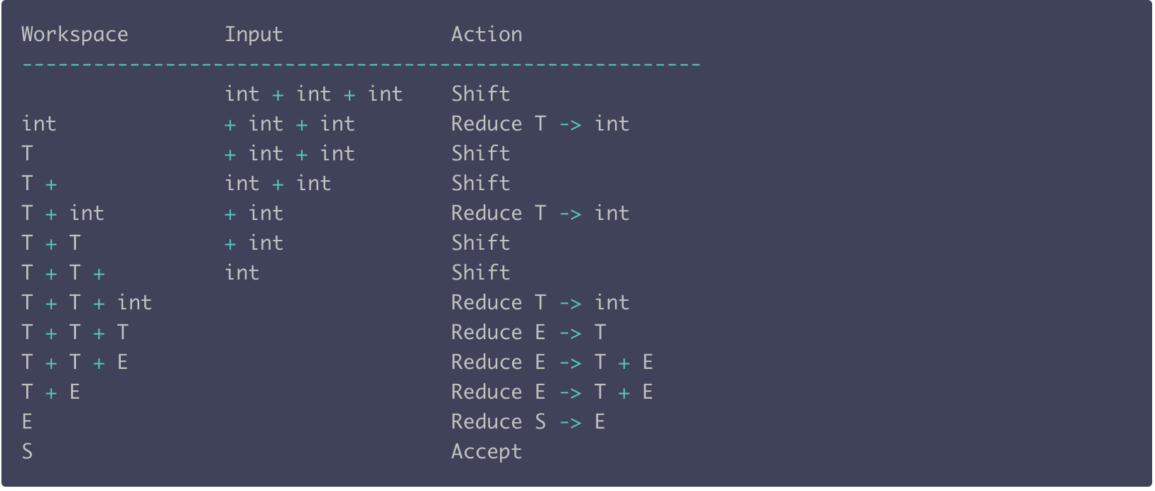
LR文法：

Slide 47
思考：
上述过程真的互逆吗？

Slide 48
思考：
其实上述两者并不互逆
因为
“最左推导” 的逆过程为 “最右归约”，
相应的
“最右推导” 的逆过程为 “最左归约”

Slide 49
其中，在LR文法中：
“最左归约” 被称为 “规范归约”

Slide 50
为什么刻意提到规范规约？
因为，我们本次使用的文法为 LALR 文法。

Slide 51
为什么是 LALR 文法？
因为，LALR 适用于绝大部分程序语言。
（ps: LA 指的是 look ahead）

Slide 52
LALR 与 LR(0) 的区别在哪？
主要在于处理语言的范围和文法冲突的解决上，这块我没碰到
没有深究，感兴趣自行了解。

Slide 53
手写还是用第三方库？
手写暂时是不可能的。
使用的实现库为 jison，是 bison 的 JavaScript 实现

Slide 54
何为 bison？
1. bison 是 c/c++ 实现的，一种通用的上下文无关文法解析器
生成器。
2. 支持常见大部分文法。
3. 可用于编写解析大部分编程语言。

Slide 55
举个例子：

Slide 56
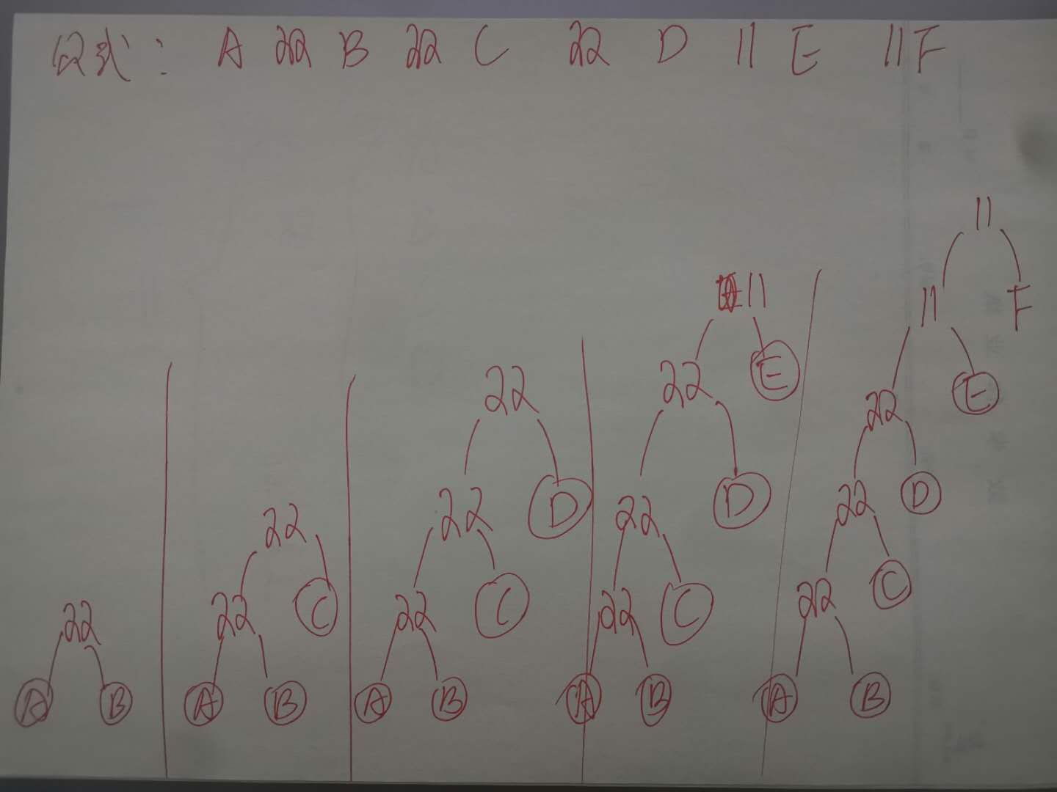

Slide 57
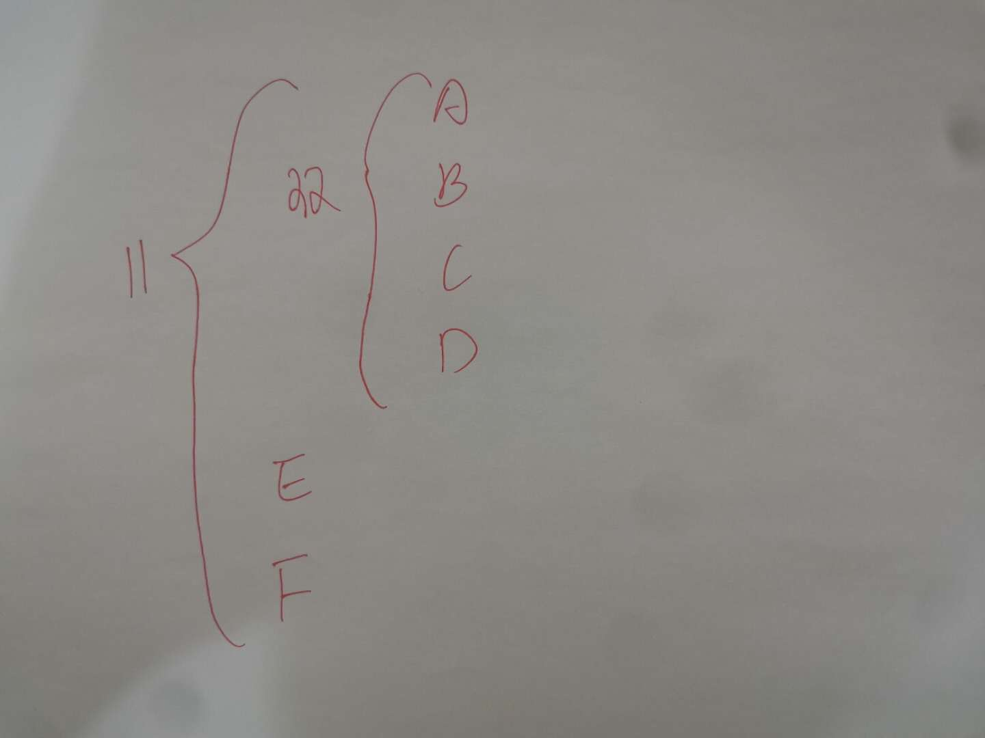

Slide 58
so，说了这么多，看点实际的东西吧

Slide 60
思考：
如果是
F || E || D && C && B && A
解析后的抽象语法树是什么样子呢？

Slide 61

谢谢大家的聆听

